Slide 1
Trafikverket

Slide 2
Utbildning – Metodik SEB 2024
2. Samhällsekonomisk nyttokostnadsanalys
(BCA = Benefit - Cost analysis)
Notes:
Välkommen till den här utbildningen om Metodik i SEB 2024 och avsnittet om samhällsekonomisk nyttokostnadsanalys. Samhällsekonomisk nyttokostnadsanalys förkortas BCA som står för Benefit-Cost Analysis.

Slide 3
Avgränsning
Presentationen berör redovisning av samhällsekonomisk nyttokostnadsanalys i SEB-verktyget
allmänna kalkylförutsättningar
trafikutvecklingstal
beräknade och ej beräknade effekter
samhällsekonomisk lönsamhet
känslighetsanalyser
Inte en handledning för hur en samhällsekonomisk kalkyl ska genomföras
Samhällekonomisk kalkyl
Ej beräknade effekter
Samhällsekonomisk nyttokostnadsanalys
(BCA)
Notes:
Den här presentationen är avgränsad till redovisning av samhällsekonomisk nyttokostnadsanalys i SEB-verktyget. Detta inkluderar en redovisning av:
Allmänna kalkylförutsättningar
Trafikutvecklingstal
Beräknade och ej beräknade effekter
Samhällsekonomisk lönsamhet
Känslighetsanalyser
Presentationen ger ingen djupare insikt hur en samhällsekonomisk kalkyl ska genomföras med hjälp av Trafikverkets kalkylverktyg eller på annat sätt.

Slide 4
Underlag och vägledningar
Metodhandledning SEB 2024
ASEK-rapport och kalkylbilaga
Manualer och dokumentation för kalkylverktyg
Vägledning för att bestämma trafikutvecklingstal i vägkalkyler
Samhällsekonomisk nyttokostnadsanalys – Ej beräknade effekter
Tillvägagångssätt vid behov av åtgärdsspecifik känslighetsanalys
www.trafikverket.se/seb
Notes:
För att göra bra beskrivningar, analyser och bedömningar i en nyttokostnadsanalys är följande dokument till hjälp:
ASEK-rapporten med tillhörande kalkylbilaga
Manualer och dokument för kalkylverktyg
Vägledning för att bestämma trafikutvecklingstal vid vägkalkyler
Vägledning för att beskriva och bedöma ej beräknade effekter i nyttokostnadsanalyser.
Tillvägagångssätt vid behov av åtgärdsspecifika känslighetsanalyser
Information om dessa dokument finns på websidan för samlad effektbedömning som länken på denna sida leder till.

Slide 5
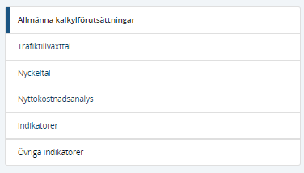
Delar i SEB-verktygets BCA-avsnitt
Notes:
De olika delar som ingår SEB-verktygets i BCA-avsnitt är:
Allmänna kalkylförutsättningar
Trafikutvecklingstal
Nyckeltal
Nyttokostnadsanalys
Indikatorer
Övriga indikatorer

Slide 6
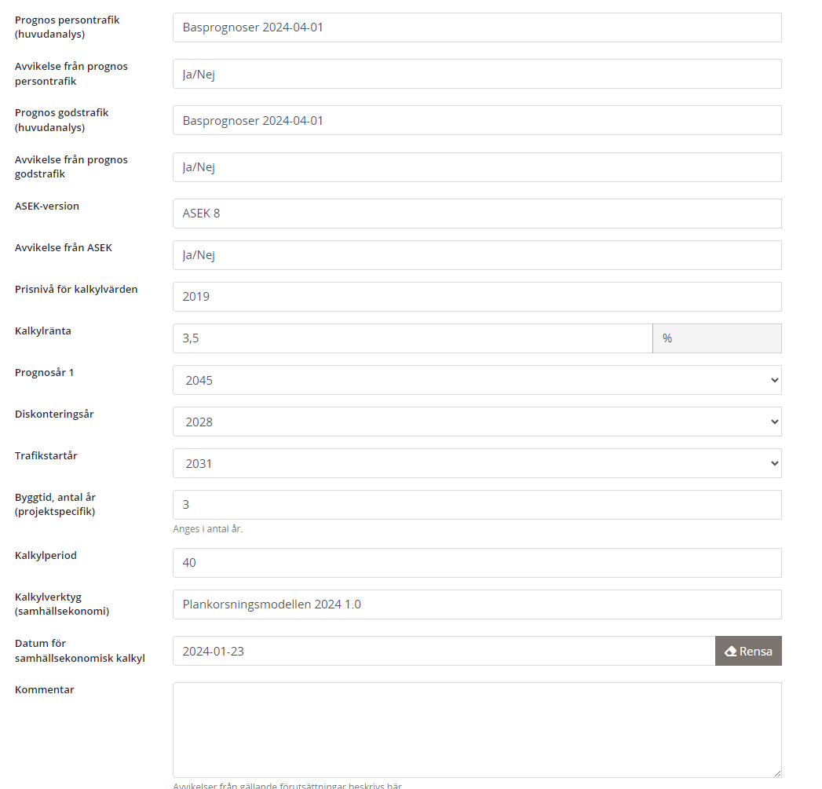
Allmänna kalkylförutsättningar
Här redovisas i huvudsak förutsättningar från aktuell version av ASEK-rapporten.
Här redovisas också:
byggtid
vilket kalkylverktyg som använts och vilket datum kalkylen gjorts
om avvikelser från ASEK-rapporten eller Basprognosen gjorts.
Avvikelser beskrivs kortfattat i kommentarsrutan och mer utförligt i arbets-pm.
Notes:
I delen allmänna kalkylförutsättningar redovisas i huvudsak förutsättningar från aktuell ASEK-rapport, t.ex. prisnivå, kalkylränta och kalkylperiodens längd.
Här redovisas även
Antagen byggtid
Vilket kalkylverktyg som använts för att beräkna monetära effekter
Vilket datum kalkylen genomförts
Det redovisas även här om avvikelser från basprognosen eller ASEK-rapporten gjorts. I kommentarsrutan beskrivs och motiveras kortfattat avvikelserna. I arbets-pm beskrivs och motiveras avvikelserna utförligare.

Slide 7
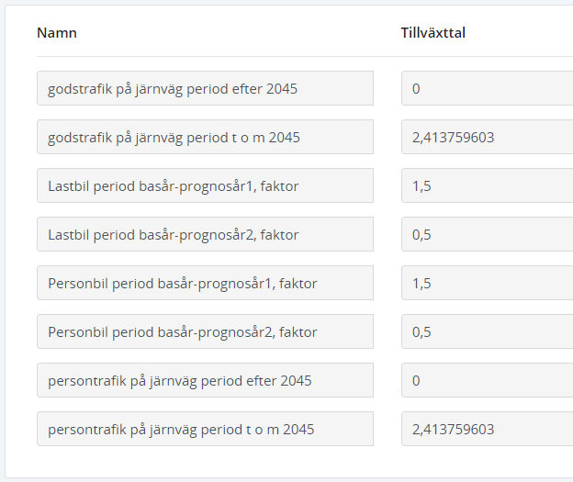
Trafikutvecklingstal
Här redovisas de trafikutvecklingstal som använts i den samhällsekonomiska kalkylen
Utvecklingstal för vägkalkyler ska motiveras i arbets-pm oavsett om de följer eller avviker från basprognosen.
Se vägledning om trafikutvecklingstal vid vägkalkyler
www.trafikverket.se/seb
Notes:
I delen trafikutvecklingstal redovisas de trafikutvecklingstal som använts i den samhällsekonomiska kalkylen. Dessa tal importeras från kalkylverktygen.
De trafikutvecklingstal som används i vägkalkyler ska motiveras i arbets-pm, oavsett om de följer basprognosen eller inte.
För vägkalkyler finns en särskild handledning för att bestämma trafikutvecklingstal.
Se extern hemsida för samlad effektbedömning.

Slide 8
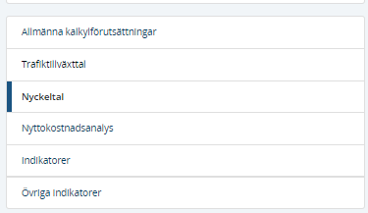
Nyckeltal
Här redovisas nyckeltal för huvudanalysen och känslighetsanalyser
Obligatoriska känslighetsanalyser enligt ASEK-rapporten
Åtgärdsspecifika känslighetsanalyser
Känslighetsanalyser kopplat till stråk
Notes:
I delen nyckeltal redovisas olika nyckeltal för huvudanalys och känslighetsanalyser.
Känslighetsanalyserna delas in i tre kategorier:
Obligatoriska enligt ASEK-rekommendation
Åtgärdsspecifika känslighetsanalyser
Känslighetsanalys kopplat till stråk
Vi går nu igenom dessa kategorier i tur och ordning.

Slide 9
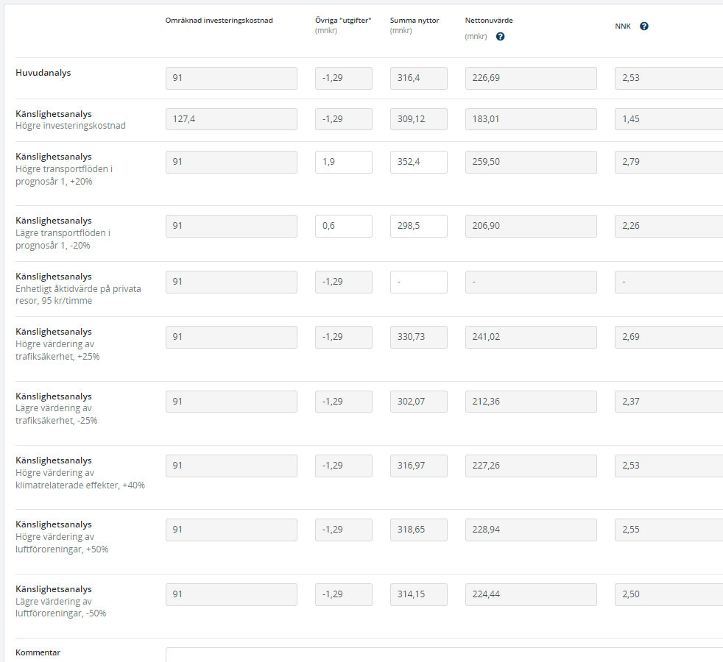
Nyckeltal
Här redovisas nyckeltal för huvudanalysen och känslighetsanalyser
Obligatoriska känslighetsanalyser enligt ASEK
Åtgärdsspecifika känslighetsanalyser
Känslighetsanalyser kopplat till stråk
Redovisade nyckeltal (i termer av nuvärden)
Omräknad investeringskostnad
Övriga utgifter
Samhällsekonomisk nytta
Nettonuvärde (NNV)
Nettonuvärdeskvot (NNK)
Utgifter
Samhällsekonomisk lönsamhet
Notes:
De obligatoriska känslighetsanalyserna avser:
Investeringskostnader
Trafikflöden
Värderingar och effektsamband som berör trafiksäkerhet, restidsvärden, luftföroreningar och klimat.
För huvudanalys och obligatoriska känslighetsanalyser redovisas automatiskt fem olika nyckeltal. Först redovisas:
Omräknad investeringskostnad
Övriga utgifter (kostnader för drift-, underhåll och reinvesteringar)
Dessa nyckeltal utgör tillsammans åtgärdens totala utgifter i nuvärdestermer. Dessa utgifter är realt uppräknade enligt rekommendationer i ASEK-rapporten.
Sedan redovisas:
Summa nyttor som är åtgärdens samhällsekonomiska nytta i nuvärdestermer.
Slutligen redovisas två nyckeltal som beskriver åtgärdens samhällsekonomiska lönsamhet:
Nettonuvärde (förkortat NNV) – Återger åtgärdens samhällsekonomiska lönsamhet
Nettonuvärdeskvot (förkortat NNK) – Återger åtgärdens samhällsekonomiska lönsamhet per satsad krona.
För information om hur dessa nyckeltal beräknas, se ASEK-rapporten.

Slide 10
Nyckeltal
Här redovisas nyckeltal för huvudanalysen och känslighetsanalyser
Obligatoriska känslighetsanalyser enligt ASEK
Åtgärdsspecifika känslighetsanalyser (flera rader kan läggas till)
Känslighetsanalyser kopplat till stråk
OBS! Se särskild handledning om tillvägagångssättet vid behov av åtgärdsspecifik känslighetsanalys.
www.trafikverket.se/seb
Notes:
De åtgärdsspecifika känslighetsanalyserna läggs vid behov till manuellt. Varje sådan känslighetsanalys måste namnges.
För åtgärdsspecifika känslighetsanalyser redovisas först åtgärdens totala utgifter i nuvärdestermer, dvs. summan av ”omräknade investeringskostnader” och ”övriga utgifter”. Sedan redovisas nettonuvärdet och nettonuvärdeskvoten.
Behovet av att göra åtgärdsspecifika känslighetsanalyser kan bero på olika omständigheter som är att betrakta som ovanliga. Det kan t.ex. handla om prognosförutsättningar, markanvändning eller finansieringslösningar. För att analyserna ska bli av god kvalitet och för att underlätta granskningen av SEB ska, i ett tidigt skede, behovet och genomförandet av åtgärdsspecifika känslighetsanalyser stämmas av med en expertgrupp på nationell nivå. Tillvägagångssättet för denna avstämning beskrivs i en särskild handledning som finns på den externa hemsidan för samlad effektbedömning.

Slide 11
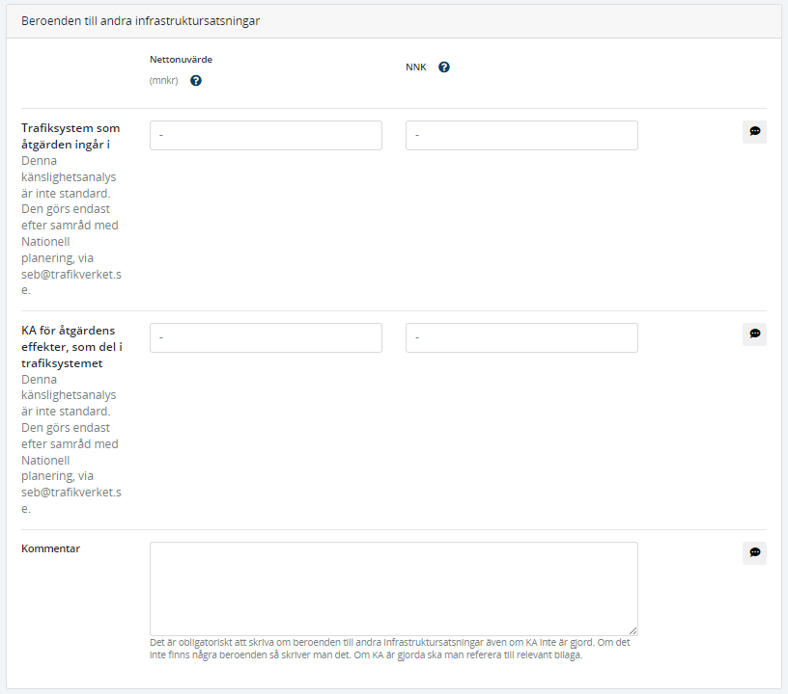
Nyckeltal
Här redovisas nyckeltal för huvudanalysen och känslighetsanalyser
Obligatoriska känslighetsanalyser enligt ASEK
Åtgärdsspecifika känslighetsanalyser
Känslighetsanalyser kopplat till stråk
OBS! Dessa analyser är främst relevanta för järnvägsinvesteringar.
OBS! Dessa analyser ska i ett tidigt skede stämmas av med PLnp via SEB-brevlåda.
I kommentarsrutan ska åtgärdens koppling till andra åtgärder beskrivas mer generellt även om ingen känslighetsanalys gjorts. Det kan t.ex. kommenteras om det finns andra påtänkta åtgärder som kan påverka lönsamheten för den. I utskriven SEB återfinns text under:
Samhällsekonomisk bedömning – Kvalitetsbedömning – Beroenden till andra infrastruktursatsningar
Notes:
En känslighetsanalys kopplat till stråk ska göras när en samlad effektbedömning avser en åtgärd som ingår i ett större åtgärdspaket och där betydande systemnyttor skapas när hela åtgärdspaketet är genomfört. Detta är främst relevant för järnvägsstråk.
När ett behov av att genomföra en känslighetsanalys kopplat till stråk identifierats ska kontakt tas med avdelningen ”Nationell planering” via SEB-brevlådan. En sådan känslighetsanalys måste godkännas innan den genomförs.
Den kommentarsruta som finns på denna sida SKA alltid fyllas i, dvs. oavsett om en känslighetsanalys kopplat till stråk gjorts eller inte. I rutan ska återges alla betydande kopplingar till andra infrastrukturprojekt som kan påverka lönsamheten för den åtgärd som analyseras. Det kan utöver stråkeffekter t.ex. handla om konkurrerande åtgärder i tidiga planeringsskeden som medför att nyttoberäkningar blir överskattade eftersom sådana åtgärder inte ligger med i prognosförutsättningarna.
I en utskriven SEB kommer texten som skrivs i rutan att återfinnas under rubriken Samhällsekonomisk bedömning – kvalitetsbedömning – Beroenden till andra infrastruktursatsningar.

Slide 12
Nyttokostnadsanalys (BCA)
I den här delen av SEB-verktyget redovisas:
Enskilda effekter
Sammanvägda effekter
En översikt av effekter
Redovisning av både:
Beräknade effekter
Ej beräknade effekter
I en utskriven SEB presenteras effekterna under rubrikerna:
”1 Effekter och indikatorer”
”2 Samhällsekonomisk lönsamhet”.
Notes:
Under fliken nyttokostnadsanalys (förkortat BCA för benefit-cost analysis) redovisas relativt mycket. Det är här viktigt att förstå var informationen redovisas i en utskriven SEB.
I SEB-verktyget redovisas
enskilda effekter
sammanvägda effekter och en översikt av effekter
De enskilda effekterna återfinns i en utskriven SEB i avsnittet ”Effekter och indikatorer” medan de sammanvägda effekterna och översikten återfinns i avsnittet ”Samhällsekonomisk lönsamhet”.
Redovisningen av effekter inkluderar både beräknade effekter och ej beräknade effekter.

Slide 13
Nyttokostnadsanalys (BCA)
Delavsnitt:
Trafikanteffekter
Externa effekter
Ekonomiska effekter
Översikt
Notes:
I avsnittet finns fyra delavsnitt:
Trafikanteffekter
Externa effekter
Ekonomiska effekter
Översikt
Vi går nu igenom dessa delar i tur och ordning.

Slide 14
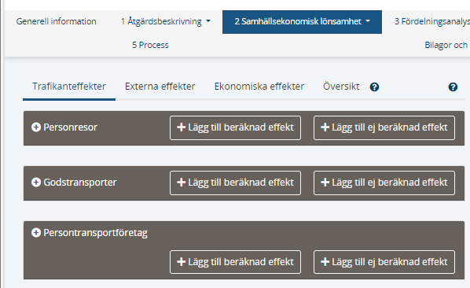
Trafikanteffekter
Personresor
Olika typer av restider
Reskostnader (t.ex. biljetter, drivmedel)
Komfort
Tillgänglighet för funktionshindrade
Godstransporter
Transporttid
Trafikeringskostnader och avgifter
Trafikstörningar och förseningar
Persontransportföretag
Biljettintäkter
Trafikeringskostnader och avgifter
Notes:
Trafikanteffekterna består av ”huvudrubrikerna”:
Personresor, Godstransporter, Persontransportföretag
Under Personresor redovisas effekter avseende olika typer av restider, reskostnader, komfort och tillgänglighet för funktionshindrade.
Under godstransporter redovisas effekter avseende transporttid, trafikeringskostnader och trafikstörningar och förseningar.
Under huvudrubriken persontransportföretag redovisas effekter avseende biljettintäkter och trafikeringskostnader.

Slide 15
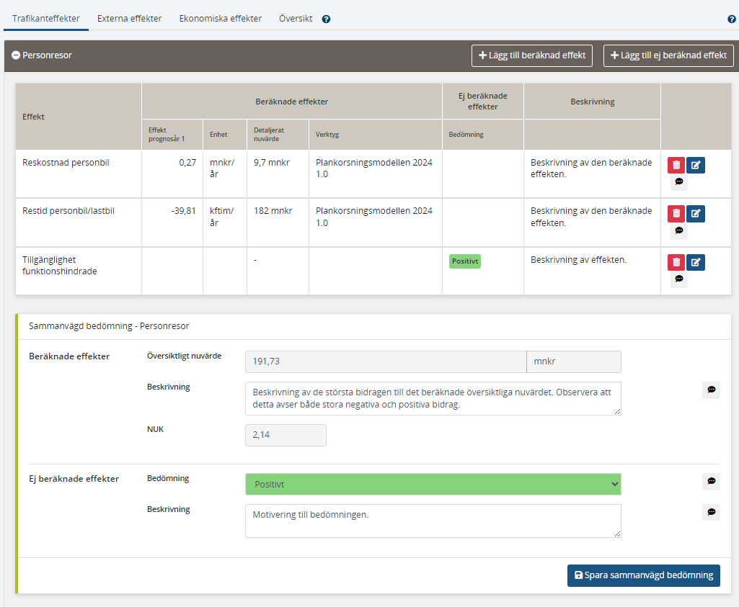
Personresor
Beräknade effekter
Importerade värden från verktyg
Manuellt tillagda (”Lägg till…”)
Beskrivning
Ej beräknade effekter
Beskrivning
Bedömning
Sammanlagd bedömning - personresor
Notes:
Här visas hur SEB-verktyget ser ut för huvudrubriken Persontransporter.
För beräknade effekter redovisas:
Importerade värden från kalkylverktyg
Manuellt tillagda effekter (via funktionen lägg till beräknad effekt)
Beskrivningar
Varje effekt har en benämning. För varje effekt redovisas en fysisk effekt för prognosår 1 i relevant enhet, t.ex. antal restimmar. Sedan redovisas ett nuvärde i miljoner kronor för hela kalkylperioden. Efter det redovisas vilket verktyg som använts för beräkning av effekten. Om effekten beräknats i en handkalkyl anges det. Kolumnen ”bedömning” avser Ej beräknade effekter och lämnas här blank. Slutligen skrivs en beskrivning av den beräknade effekten.
Syftet med beskrivningen är att ge läsaren av SEB en ökad förståelse för de beräkningar som gjorts. Tänk därför på att ge en beskrivning som förklarar hur effekten uppkommer, t.ex. huruvida inbesparad restid beror på en resvägsförkortning eller en hastighetsökning.

Slide 16
Personresor
Ej beräknade effekter
Bedömning
”Försämring”, ”Försumbar”, ”Förbättring”
Försumbar = Ej sannolikt att effekten överstiger 1% av åtgärdens utgifter, dvs. den skulle sannolikt påverka NNK med mindre än +/- 0,01 om effekten hade beräknats.
Beskrivning
Ge en kort, koncis och tydlig beskrivning. Motivera bedömningen. Ge utförligare beskrivningar i arbets-pm. Synliggör i pm att alla effektbenämningar tänkts igenom.
Kvantifiera gärna i löpande text, t.ex. bedöm hur många personer som påverkas?
Notes:
Ej beräknade effekter läggs till via en valmeny av bestämda effektbenämningar. För varje sådan effekt görs en bedömning och en beskrivning.
Ej beräknade effekter ska analyseras på samma sätt som beräknade effekter. Därför ska en ej beräknad effekt bedömas i förhållande till åtgärdens utgifter. På så sätt görs en direkt koppling till åtgärdens nettonuvärdeskvot.
Bedömningen gör på skalan Försämring, Försumbar eller Förbättring.
Bedömningen ”Försumbar” ska göras om det inte är sannolikt att effekten överstiger 1% av åtgärdens utgifter, dvs. effekten skulle sannolikt påverka NNK med mindre än +/- o,1 om effekten hade beräknats.
Beskrivningen ska vara kort, koncis och tydlig. Motivera i beskrivningen den bedömning som gjorts.
Utförligare texter kan skrivas i arbets-pm, i vilket det bör framgå att alla effektbenämningar i valmenyn tänkts igenom.
Kvantifiera gärna i löpande text, t.ex. bedöm hur många personer som påverkas.

Slide 17
Personresor
Sammanlagd bedömning - personresor
Redovisning på huvudrubriksnivå
Beräknade effekter aggregeras
Beskriv vad som bidrar mest till nuvärdet
Nyttoutgiftskvot (NUK) = Nuvärde/utgifter = Personresenytta per satsad krona.
Flera ej beräknade effekter måste eventuellt sammanvägas:
Försumbar = Ej sannolikt att den samlade effekten på huvudrubriksnivå överstiger 1% av åtgärdens utgifter, dvs. den skulle sannolikt påverka NNK med mindre än 0,01 om effekten hade beräknats.
Beskriv vilka effekter som bidrar mest till bedömningen. Fokusera på att motivera bedömningen.
OBS! Enskilda effekter har tidigare beskrivits och bedömts. Undvik upprepningar.
Använd arbets-PM för längre förklaringar.
Notes:
Den sammanlagda bedömningen för personresor förutsätter att olika effekter sammanvägs, t.ex. avseende restid och reskostnad. Ett sammanlagt nuvärde redovisas för beräknade effekter. I beskrivningen återges kortfattat vad som bidrar mest till detta nuvärde.
Här redovisas även automatiskt ett nyckeltal som kallas nyttoutgiftskvot (förkortat NUK). Detta nyckeltal visar nytta per huvudrubrik per satsad krona. I det här fallet anger NUK personresenytta per satsad krona. Detta nyckeltal behöver inte kommenteras här utan återkommer senare i målanalysen.
För ej beräknade effekter måste eventuellt flera effekter sammanvägas i bedömningen. Bedömningen ”Försumbar” ska göras om det inte är sannolikt att den sammanvägda effekten överstiger 1% av åtgärdens utgifter, dvs. effekten av alla ej beräknade effekter som berör Personresor skulle sannolikt påverka NNK med mindre än o,1 om de hade beräknats.
Notera att flera försumbara effekter tillsammans kan vara betydande.
I beskrivningen ges en motivering till bedömningen. Förklara vilken effekt som bidragit mest till bedömningen. Kom ihåg att de enskilda effekterna beskrivits och bedömts tidigare. Undvik upprepningar.

Slide 18
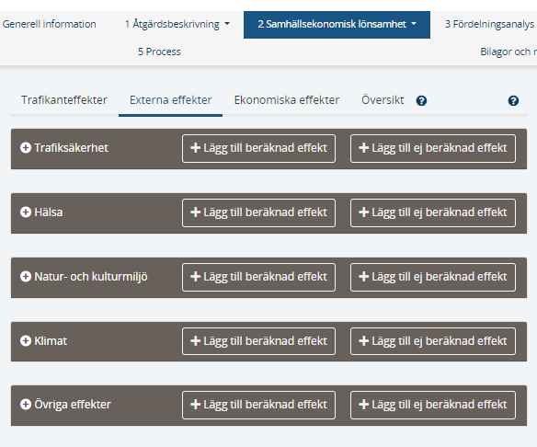
Externa effekter
Trafiksäkerhet
Importerade värden från verktyg
Manuellt tillagda effekter
Ej beräknade effekter
Hälsa
Importerade värden från verktyg
Manuellt tillagda effekter
Ej beräknade effekter
Natur- och kulturmiljö
Ej beräknade effekter
Klimat
Nästan uteslutande internaliserade effekter. Inget ska redovisas här om inte flyg berörs.
Övriga effekter
Notes:
Under fliken Externa effekter finns huvudrubrikerna:
Trafiksäkerhet
Hälsa
Natur- och kulturmiljö
Klimat
Övriga effekter
I vissa fall finns importerade värden från kalkylverktygen och en möjlighet att lägga till beräknade effekter manuellt.
Under huvudrubriken Klimat redovisas i normalfallet ingen beräknad effekt. Undantaget är kalkyler med verktyget Samkalk där antalet flygresor påverkas.
Hanteringen av klimatrelaterade effekter beror på att värderingen av sådana inkluderats i trafikantnyttorna via antaganden om drivmedelspriser. Detta följer av att Basprognos 2024 baseras på antagandet om att utsläppen i transportsektorn i princip är noll i prognosår 1, dvs. klimatmålet 2045 uppnås. Den värdering av klimatrelaterade effekter som implicit gjorts i kalkylen redovisas i SEB-verktyget under fliken ”Indikatorer”.

Slide 19
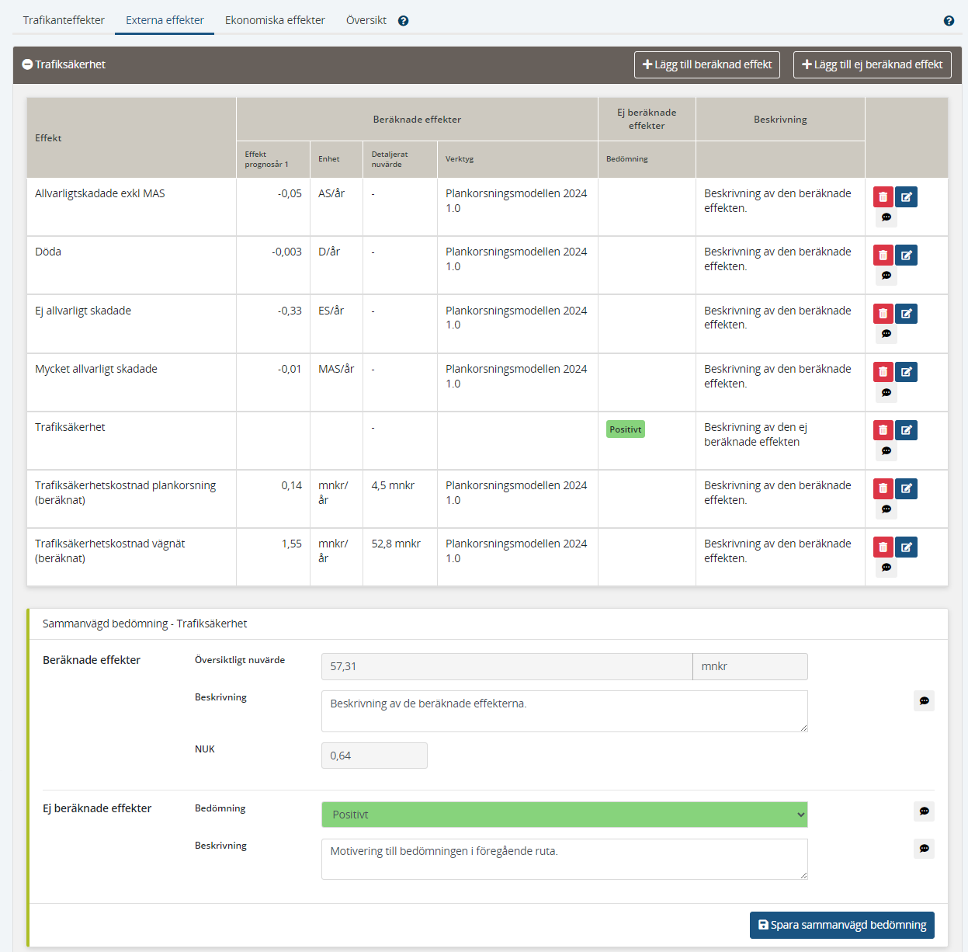
Trafiksäkerhet
Beräknade effekter
Importerade värden från verktyg
Manuellt tillagda effekter (”Lägg till…”)
Beskrivning
Ej beräknade effekter
Beskrivning
Bedömning
Sammanlagd bedömning - Trafiksäkerhet
Notes:
Här visas hur SEB-verktyget ser ut för huvudrubriken Trafiksäkerhet. Tillvägagångssättet är helt analogt till det som tidigare beskrevs för huvudrubriken Personresor.

Slide 20
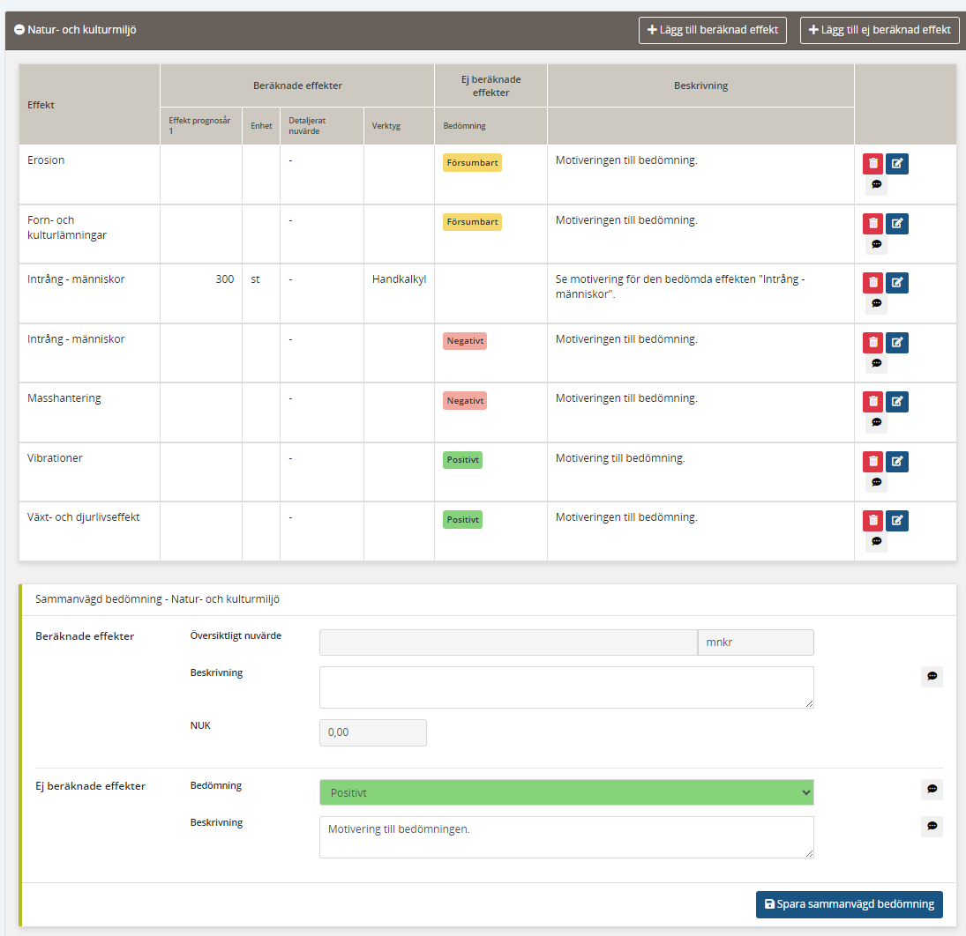
Natur- och kulturmiljö
Beräknade effekter
Ej möjlig
Ej beräknade effekter
Beskrivning
Bedömning
Sammanlagd bedömning – Natur- & kulturmiljö
Notes:
För natur- och kulturmiljö redovisas enbart ej beräknade effekter. Det är alltså inte möjligt att lägga till beräknade effekter.
Vissa effekter som egentligen hör till denna rubrik hamnar av praktiska skäl under huvudrubriken hälsa, t.ex. vissa effekter kopplade till luftförorenande utsläpp.

Slide 21
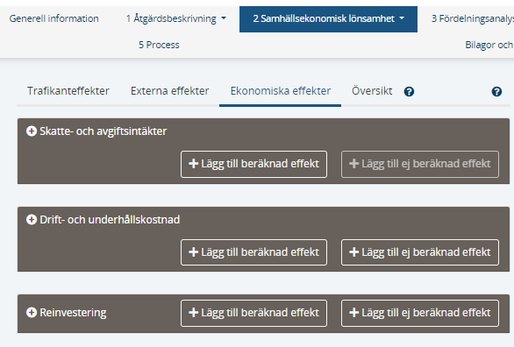
Ekonomiska effekter
Skatte- och avgiftsintäkter
Importerade värden från verktyg
Drifts- och underhåll
Importerade värden från verktyg
Manuellt tillagda effekter
Ej beräknade effekter
Reinvestering
Importerade värden från verktyg
Manuellt tillagda effekter
Ej beräknade effekter
Notes:
I avsnittet ekonomiska effekter finns huvudrubrikerna:
Skatte- och avgiftsintäkter (budgeteffekter)
Drift och underhåll
Reinvesteringar
Dessa effekter importeras från verktygen, läggs till manuellt eller redovisas som ej beräknade effekter.
Reinvesteringskostnader ingår ibland i drift- och underhållskostnader men ibland redovisas de separat. Under rubriken Reinvesteringar redovisas också reinvesteringskostnader i jämförelsealternativet. I slutändan redovisas skillnaden i reinvesteringskostnader mellan UA och JA.
När det gäller reinvesteringskostnader i JA är det viktigt att i arbets-pm redovisa hur dessa kostnader tagits fram och verifiera att de är jämförbara med omräknade investeringskostnader och övriga utgifter. Det ska framgå vilka år det förväntas krävas reinvesteringskostnader i jämförelsealternativet och varför dessa kostnader inte uppkommer, eller uppkommer vid en annan tidpunkt, i utredningsalternativet.

Slide 22
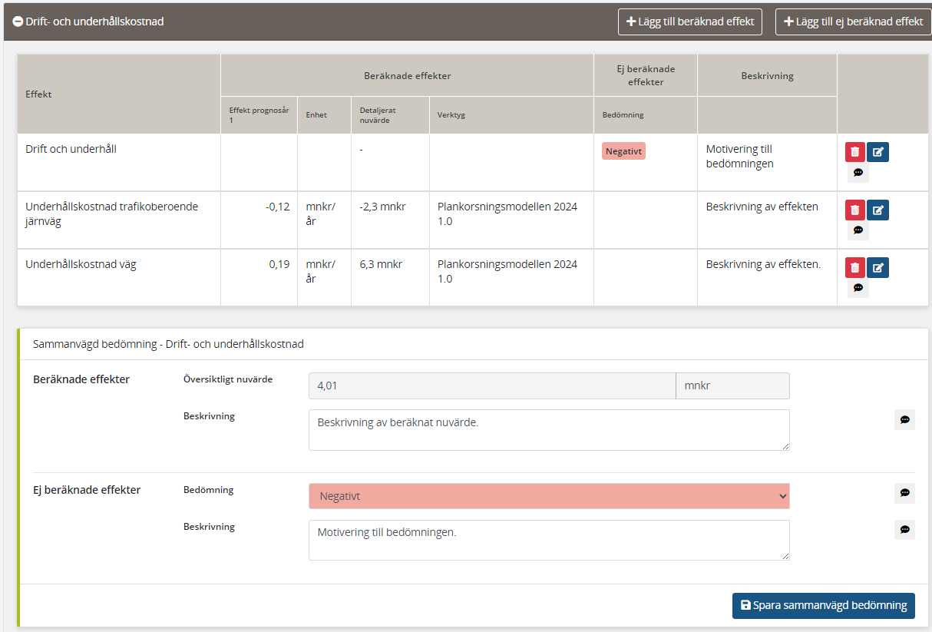
Drift & underhåll
Beräknade effekter
Importerat värde från verktyg
Manuellt tillagda effekter
Beskrivning
Ej beräknade effekter
Beskrivning
Bedömning
Sammanlagd bedömning – Drift- & underhållskostnad
Notes:
Här visas hur SEB-verktyget ser ut för huvudrubriken Drift och underhåll. Tillvägagångssättet är helt analogt till det som tidigare beskrevs för huvudrubriken Personresor.

Slide 23
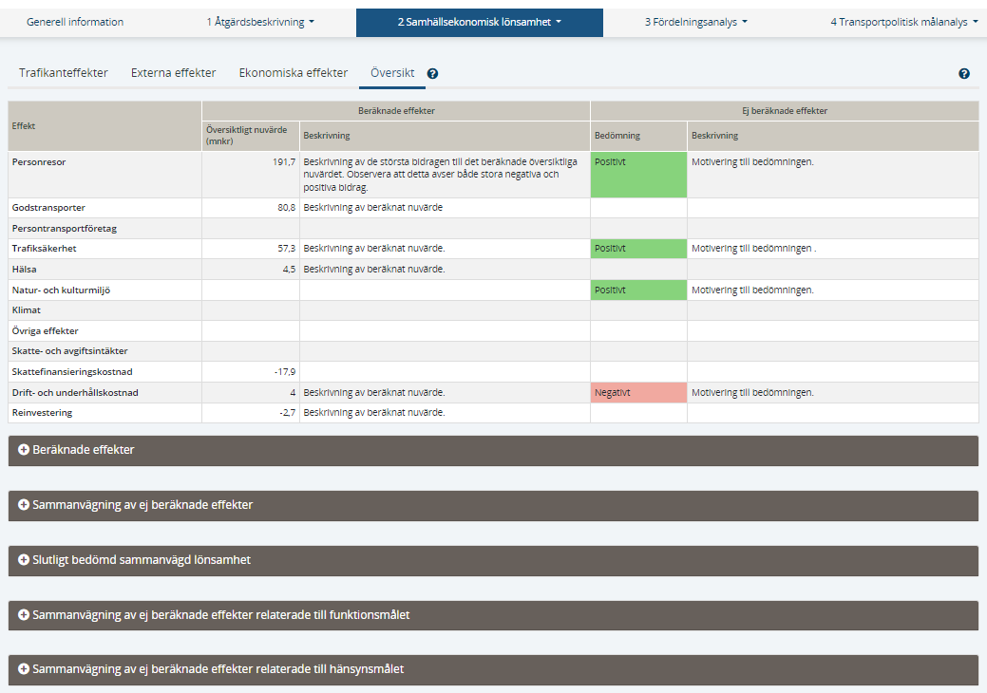
Översikt
Översikten innehåller följande:
Sammanställning av redovisade effekter
Beräknade effekter - sammanvägt
Sammanvägning av ej beräknade effekter
Slutlig bedömd sammanvägd lönsamhet
Sammanvägning av ej beräknade effekter per transportmål
Funktionsmål
Hänsynsmål
Notes:
I översikten redovisas och motiveras åtgärdens samhällsekonomiska lönsamhet.
Översikten innehåller följande:
Sammanställning av redovisade effekter
Beräknade effekter – sammanvägt
Sammanvägning av ej beräknade effekter
Slutlig bedömd sammanvägd lönsamhet
I översikten görs även vissa sammanvägningar som behövs i målanalysen men som inte är direkt relevant för åtgärdens samhällsekonomiska lönsamhet. Dessa sammanvägningar görs för ej beräknade effekter kopplade till:
Funktionsmålet (Trafikanteffekter)
Hänsynsmålet (Externa effekter)

Slide 24
Översikt – sammanställning av redovisade effekter
Notes:
Översikten börjar med en sammanställning av redovisade effekter. Alla värden, bedömningar och beskrivningar är här sådana som redovisats i tidigare delar. Undantaget är skattefinansieringskostnaden som beräknas automatiskt i SEB-verktyget och är lika med 20 % av åtgärdens utgifter minus eventuella avgiftsintäkter (t.ex. intäkter från banavgifter).

Slide 25
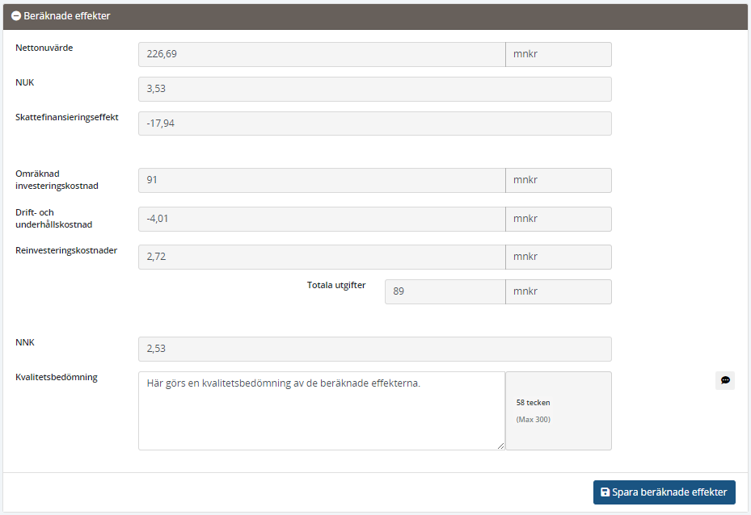
Översikt – Beräknade effekter - sammanvägt
Nettonuvärde (NNV)
Nyttoutgiftskvot (NUK)
Nettonuvärdeskvot (NNK)
Kvalitetsbedömning
Kvalitet i indata och prognos-/kalkylverktyg
I vilken utsträckning fångas relevanta effekter?
Notes:
Sedan följer en redovisning av nyckeltal för beräknade effekter. Här redovisas:
Nettonuvärde, Nyttoutgiftskvot, Nettonuvärdeskvot
Nyttoutgiftskvoten är här summan av alla nyttoutgiftskvoter på huvudrubriksnivå, dvs. den totala nyttoutgiftskvoten som alltid är lika med nettonuvärdeskvoten plus 1.
Här görs också en kvalitetsbedömning av de beräknade effekterna.
Vilken kvalitet håller indata? Är använt kalkylverktyg anpassat för åtgärden som studeras, t.ex. i fråga om överflyttad trafik?
I vilken utsträckning fångas relevanta effekter? Är det många betydande nyttor som måste hanteras som ej beräknade effekter?

Slide 26
Översikt – Sammanvägning av ej beräknade effekter
Bedömning: Försumbar = Ej sannolikt att det samlade värdet av alla ej beräknade effekter överstiger 10% av åtgärdens utgifter, dvs. ej sannolikt att ej beräknade effekter hade påverkat NNK med mer än +/- 0,1 om de hade beräknats.
Motivering: Vilka effekter baseras bedömningen huvudsakligen på? Vad är den huvudsakliga välfärdseffekten, dvs. påverkan på människors livskvalitet/nytta? Hur säker är bedömningen?
Notes:
Sammanvägningen av ej beräknade effekter inbegriper alla ej beräknade effekter som tidigare redovisats. Här ska bedömningen göras om det är sannolikt att det samlade värdet av alla ej beräknade effekter överstiger 10% av åtgärdens utgifter, dvs. huruvida det är sannolikt att ej beräknade effekter hade påverkat NNK med mer än +/- 0,1 om de hade beräknats. Om detta inte är sannolikt görs bedömningen ”Försumbar”.
Notera att bedömningen ”Försämring” eller ”Förbättring” kommer att rendera i ett ”krokodiltecken” i anslutning till nettonuvärdeskvoten i utskriven SEB. Krokodiltecknet anger om nettonuvärdeskvoten är under- eller överskattad med avseende på ej beräknade effekter.
Den samlade bedömningen av ej beräknade effekter ska tydligt motiveras och det ska anges hur säker bedömningen är. Ange vilka effekter bedömningen i huvudsak baseras på.
Notera att många försumbara effekter tillsammans kan vara betydande. Det kan också vara så att flera betydande effekter tar ut varandra så att den samlade effekten blir försumbar.

Slide 27
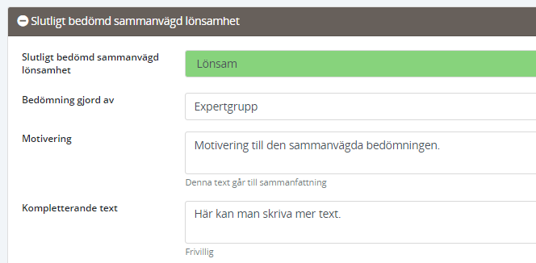
Översikt – Slutlig sammanvägd lönsamhet
Bedömning (valmeny)
Bedömningen gjord av
Motivering
Storleken på beräknade och ej beräknade effekter
Kvaliteten och osäkerheten i beräkningar och bedömningar
Kopplingar till andra infrastrukturprojekt
Resultat från känslighetsanalyser
Kompletterande text
Notes:
Slutlig sammanvägd lönsamhet görs baserat på nettonuvärdeskvoten och sammanvägningen av ej beräknade effekter. I huvudsak måste här avgöras om ej beräknade effekter medför en annan bedömning än den som följer av beräknad nettonuvärdeskvot.
Även känslighetsanalyser ska tas i beaktande.
De lönsamhetsbedömningar som är möjliga framgår på nästa bild.
Det ska här framgå om lönsamhetsbedömningen är gjord av en expertgrupp eller en enskild person.
Bedömningen ska också tydligt motiveras. En bra motivering fångar följande:
Storleken på beräknade och ej beräknade effekter
Kvaliteten och osäkerheten i beräkningar och bedömningar
Kopplingar till andra infrastrukturprojekt
Resultat från känslighetsanalyser
I fältet kompletterande text finns möjlighet att lägga till ytterligare information.

Slide 28
Översikt – Lönsamhetsbedömningar
Bedömning | NNK | Beskrivning
Robust lönsam | > 0,1 (> 0,1 i KA) | Åtgärd har bedömts som lönsam i HA och har NNK > 0,1 i samtliga KA.
Lönsam | > 0,1 | NNK > 0,1 i HA och det inte finns ej beräknade effekter som omintetgör lönsamheten.
Nära noll | ≥-0,1, ≤0,1 | NNK är nära noll och ej beräknade effekter föranleder inte en annan bedömning. Kan även vara att NNK inte är nära noll men ej beräknade effekter föranleder bedömningen nära noll.
Olönsam | < -0,1 | NNK < -0,1 i HA och det inte finns ej beräknade effekter som väger upp det negativa nuvärdet.
Robust olönsam | < -0,1 (<-0,1 i KA) | Åtgärd har bedömts som olönsam i HA och har NNK<-0,1 i samtliga KA.
Svårbedömd | Alla värden | NNK kan anta vilket värde som helst. Stora och osäkra ej beräknade effekter som inte är allmängiltiga gör att det inte går att avgöra om åtgärden är lönsam eller olönsam utan ytterligare analys. Bedömningen bör användas undantagsvis, i exceptionella fall.
Notes:
För att en åtgärd ska betraktas som samhällsekonomiskt lönsam ska den ha en nettonuvärdeskvot som överstiger 0,1 samtidigt som det inte finns ej beräknade effekter som tillsammans innebär en icke-försumbar försämring.
Om NNK som är större än eller lika med -0,1 men mindre än eller lika med 0,1 ska bedömningen ”Nära noll” göras. Bedömningen nära noll fångar på ett grovt sätt att kategoriseringen lönsam/olönsam är osäker och därför motiverar att en viss marginal tillämpas.
Känslighetsanalyserna används för att avgöra om en åtgärd är ”Robust lönsam” eller ”Robust olönsam”.
Om det finns stor osäkerhet kring ej beräknade effekter som är åtgärdsspecifika ska bedömningen ”Svårbedömd” göras. Denna bedömning ska användas i exceptionella fall om en samhällsekonomisk kalkyl är gjord.

Slide 29
Översikt – Effekter relaterade till funktionsmålet
Försumbar = Ej sannolikt att det samlade värdet av ej beräknade effekter kopplade till funktionsmålet överstiger 10% av åtgärdens utgifter, dvs. ej sannolikt att ej beräknade effekter hade påverkat NUK-funtionsmål med mer än +/- 0,1 om de hade beräknats.
Notes:
Sammanvägningen av ej beräknade effekter inbegriper alla ej beräknade effekter som tidigare redovisats och som berör funktionsmålet. Dessa effekter är de som redovisats under fliken ”Trafikanteffekter”.
Här ska bedömningen göras om det är sannolikt att det samlade värdet av relevanta ej beräknade effekter överstiger 10% av åtgärdens utgifter, dvs. huruvida det är sannolikt att ej beräknade effekter hade påverkat NUK-funktionsmål med mer än +/- 0,1 om de hade beräknats. Om detta inte är sannolikt görs bedömningen ”Försumbar”.
Notera att bedömningen ”Försämring” eller ”Förbättring” kommer att rendera i ett ”krokodiltecken” i anslutning till nyttoutgiftskvoten i målanalysen i utskriven SEB. Krokodiltecknet anger om nyttoutgiftskvoten för funktionsmålet är under- eller överskattad med avseende på ej beräknade effekter.
Den samlade bedömningen av ej beräknade effekter ska tydligt motiveras och det ska anges hur säker bedömningen är. Ange vilka effekter bedömningen i huvudsak baseras på.
Notera att många försumbara effekter tillsammans kan vara betydande. Det kan också vara så att flera betydande effekter tar ut varandra så att den samlade effekten blir försumbar.

Slide 30
Översikt – Effekter relaterade till hänsynsmålet
Försumbar = Ej sannolikt att det samlade värdet av ej beräknade effekter kopplade till hänsynsmålet överstiger 10% av åtgärdens utgifter, dvs. ej sannolikt att ej beräknade effekter hade påverkat NUK-funktionsmål med mer än +/- 0,1 om de hade beräknats.
Notes:
Sammanvägningen av ej beräknade effekter inbegriper alla ej beräknade effekter som tidigare redovisats och som berör hänsynsmålet. Dessa effekter är de som redovisats under fliken ”Externa effekter”.
Här ska bedömningen göras om det är sannolikt att det samlade värdet av relevanta ej beräknade effekter överstiger 10% av åtgärdens utgifter, dvs. huruvida det är sannolikt att ej beräknade effekter hade påverkat NUK-hänsynsmål med mer än +/- 0,1 om de hade beräknats. Om detta inte är sannolikt görs bedömningen ”Försumbar”.
Notera att bedömningen ”Försämring” eller ”Förbättring” kommer att rendera i ett ”krokodiltecken” i anslutning till nyttoutgiftskvoten i målanalysen i utskriven SEB. Krokodiltecknet anger om nyttoutgiftskvoten för hänsynsmålet är under- eller överskattad med avseende på ej beräknade effekter.
Den samlade bedömningen av ej beräknade effekter ska tydligt motiveras och det ska anges hur säker bedömningen är. Ange vilka effekter bedömningen i huvudsak baseras på.
Notera att många försumbara effekter tillsammans kan vara betydande. Det kan också vara så att flera betydande effekter tar ut varandra så att den samlade effekten blir försumbar.

Slide 31
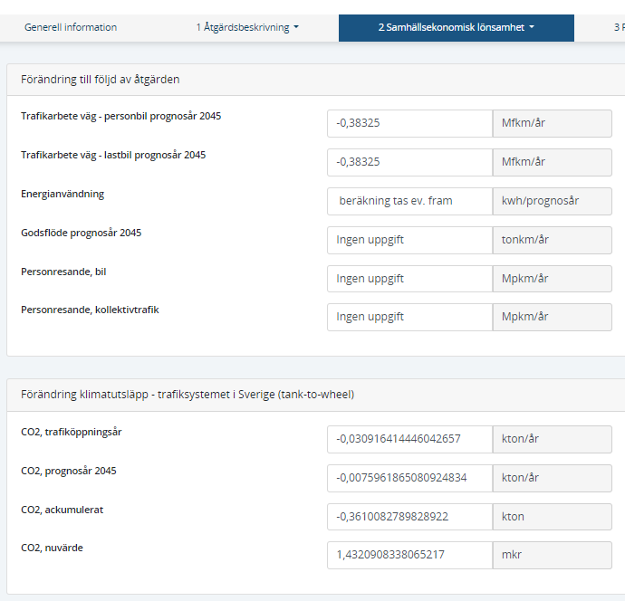
Indikatorer
Här redovisas kompletterande indikatorer
I utskriven SEB redovisas denna information före BCA-avsnittet
För BCA är det internaliserade värdet för klimatrelaterade effekter relevant (”CO2, nuvärde”).
Internaliserat/inkluderat via drivmedelspriser i beräknade trafikanteffekter
Notes:
I fliken indikatorer redovisas kompletterande uppgifter.
I utskriven SEB redovisas dessa uppgifter före BCA-avsnittet.
Alla värden som redovisas här i SEB-verktyget har beräknats automatiskt.
Här framgår bl.a. hur mycket av trafikantnyttorna som utgörs av klimatrelaterade effekter. C02 nuvärde är den nytta som beror på de klimatpolitiska antaganden som gjorts i beräkningar av drivmedelspriser.
All redovisning av klimatrelaterade effekter åtföljs i utskriven SEB av text som förklarar komplexiteten i att beräkna sådana effekter.

Slide 32
Övriga Indikatorer
Här kan man skriva fri text om eventuella övriga indikatorer
Notes:
Om det finns relevanta indikatorer för målanalysen som inte finns med på föregående flik så är det möjligt att redovisa dessa här.

Slide 33
Slut!
Notes:
Med detta avslutas denna introduktion till nyttokostnadsanalys i SEB-verktyget.

